Slide 1
Жизненный цикл строительной продукции – приоритетные подходы
.
Докладчик: Н.Ф. Селезнев кэн.
Москва
2015

Slide 2
Концепция создания организации системы контроля качества жизненного цикла
Проблема
Путь решения: Создание единой системы по организации контроля качества всеми участниками
Инструмент: Применение 3D моделирования
Увеличения расходов на организацию контроля качества, вследствие:
- роста числа отказов
- снижения качества строительства
Снижения затрат на всех этапах жизненного цикла

Slide 3
ФАЗЫ ЖИЗНЕНОГО ЦИКЛА
Решение инвестора о начале строительства
Разработка обоснования инвестиций
Выбор или назначение заказчика
ПРЕДИНВЕСТИЦИОННАЯ ФАЗА
Выбор генерального проектировщика
Утилизация
Ликвидация
ЭКСПЛУАТАЦИ-ОННАЯ ФАЗА
ИВЕСТИЦИОННАЯ ФАЗА
Инженерные изыскания и проекти-рование
Реконструкция и техническое перевооружение
Текущий и капитальный ремонт
Строительство
Проектная и рабочая документация
Пуско-наладка
Выбор генподрядчика
Эксплуатация
Сдача в эксплуатацию

Slide 4
ПРОДОЛЖИТЕЛЬНОСТЬ ФАЗ ЖИЗНЕННОГО ЦИКЛА
I - ПРЕДИНВЕСТИЦИОННАЯ ФАЗА – 0.01 – 0.05%
II - ИНВЕСТИЦИОННАЯ ФАЗА – 1.0 – 7.0%
III - ЭКСПЛУАТАЦИОННАЯ ФАЗА – 93 – 99%

Slide 5
ГОСТ Р 54257-2010 НАДЕЖНОСТЬ СТРОИТЕЛЬНЫХ КОНСТРУКЦИЙ И ОСНОВАНИЙ
2.3. долговечность: Способность строительного объекта сохранять физические и другие свойства, устанавливаемые при проектировании и обеспечивающие его нормальную эксплуатацию в течение расчетного срока службы при надлежащем техническом обслуживании.
2.4. жизненный цикл: Общий период времени существования здания или сооружения, начиная от начала строительства и до его сноса и утилизации.

Slide 6
Система нормативных документов, регламентирующих контроль качества деятельности в жизненном цикле объекта
1 ЭТАП
до
2018 года
Контроль качества работ заказчиком (инвестором) на стадии пред инвестиционных проработок, выбора и отчуждения земельного участка под строительство, инженерных изысканий и проектирования.
Контроль качества работ генеральным проектировщиком
Контроль качества выполнения работ заказчиком (инвестором) на стадии производства строительных работ
Контроль качества работ генеральным подрядчиком.
2 ЭТАП до
2020 года
Требования к авторскому надзору в процессе эксплуатации.
Контроль за эксплуатацией с организацией моделирования жизненного цикла объекта.
3 ЭТАП
до
2022 года
Изменение законодательства в части обременения средств собственника зданий и сооружений на ликвидацию и утилизацию

Slide 7
Диаграмма качества СМР
I – Высокое качество.
Низкие отказы, в пределах допусков отклонений.
II – Точка равнодействия.
Отклонения выше нормы.
III – Постоянные отклонения по оценке соответственно,
рост отказов

Slide 8
Реализация предлагаемой программы
ОАО «Газпром» принят разработанный авторами «Регламент по контролю качества строительства генподрядными организациями на объектах ОАО «Газпром».
2. Ведется подготовка к разработке соответствующего СТО Газпром.
3. В с целью популяризации среди научного и инженерного сообщества отрасли опубликованы статьи

Slide 9
Статьи
1. «Создание интегрированной системы контроля качества строительства – одно из решающих условий минимизации рисков нефтегазового комплекса» в журнале «Трубопроводный транспорт» (теория и практика) № 3 (37) 2013.
2. «Инновационные подходы к организации системы контроля качества строительства: от технического задания на проектирование до реализации проекта» в журнале «Трубопроводный транспорт» (теория и практика) № 6 (40) 2013.
3. «Бережливое строительство – стратегическое направление развития отрасли» в журнале «Газовая промышленность» № 11 (714) 2014.

Slide 10
Регламент по контролю качества строительства генподрядными организациями на объектах ОАО «Газпром»
Обеспечивает комплексный подход к оценке требований, унификацию к организации и системам контроля качества работ, выполняемых генподрядчиками и субподрядчиками на строительстве.
Применен «интегрированный» метод, учитывающий временную составляющую.
Определены ответственные и исполнители по процессам.
Определен порядок и методы самооценки подрядчика.
Определены критерии оценки деятельности генподрядчика, его рейтинг (степень удовлетворенность заказчика).
Принципы, заложенные в основу разработки Регламент универсальны, едины и комплексны для строительства объектов вне зависимости от их ведомственной принадлежности.

Slide 11
Оценка качества работ подрядных организаций
Анкета удовлетворенности заказчика
Заказчик
Конкурентные закупки (выбор генподрядчика)
Результаты контроля и аудитов качества
ОЦЕНКА
Договор подряда
Оценка деятельности по качеству СМР
Самооценка генподрядчика
Генподряд-чик
Анкета удовлетворенности генподрядчика
Инспекционный контроль
Выбор субподрядчика
ОЦЕНКА
Договор подряда
Оценка деятельности по качеству СМР
Самооценка субподрядчика
Результаты контроля
Инспекционный контроль
Субподрядчик
Управление (Процедуры оценки)
Информация

Slide 12
Инструмент реализации программы ЗD моделирование
В строительстве все шире внедряется ЗD моделирование в проектировании объектов и цифровое представление исполнительной документации «как» построено.
Решает вопросы организации контроля за ходом и качеством строительства.
В зависимости от задания заказчика, могут привязывать к конкретному элементу строящегося объекта его физические характеристики (данные сертификата, паспорта), статус («в изготовлении», «в логистике», «смонтирован») и т.д.,
Недостаток существующих моделей - статичность, или в лучшем случае, дискретность по времени.

Slide 13
Приоритеты разработки программ ЗD моделирования
Привязка к указанному элементу процесса ведения исполнительной документации.
Формирование базы данных по производству работ на основе информации, которую фиксирует планшетный компьютер работника службы контроля качества.
Включение данных в базу на основе подтвержденных электронной подписью полномочий исполнителя на внесение изменений.
Поддержка иерархии доступа по просмотру и внесению изменений.

Slide 14
Приоритеты разработки программ информационного моделирования
Предоставление возможности просмотра данных строительства и контроля его качества представителям инвестора, заказчика, контролирующей организации и руководства подрядчика, с фиксацией факта просмотра.
Контроль процесса и условий эксплуатации объекта, до его ликвидации.
Планирование регламентных и ремонтных работ, в зависимости от условий эксплуатации.

Slide 15
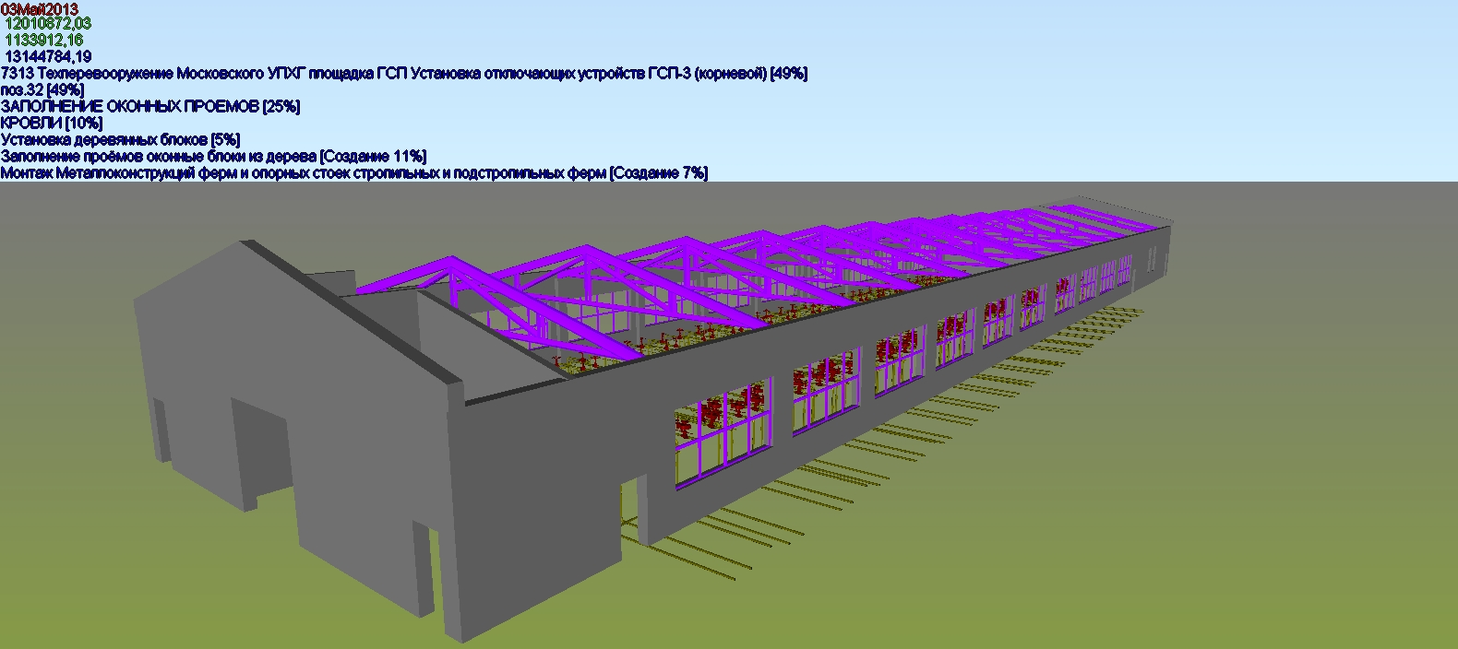
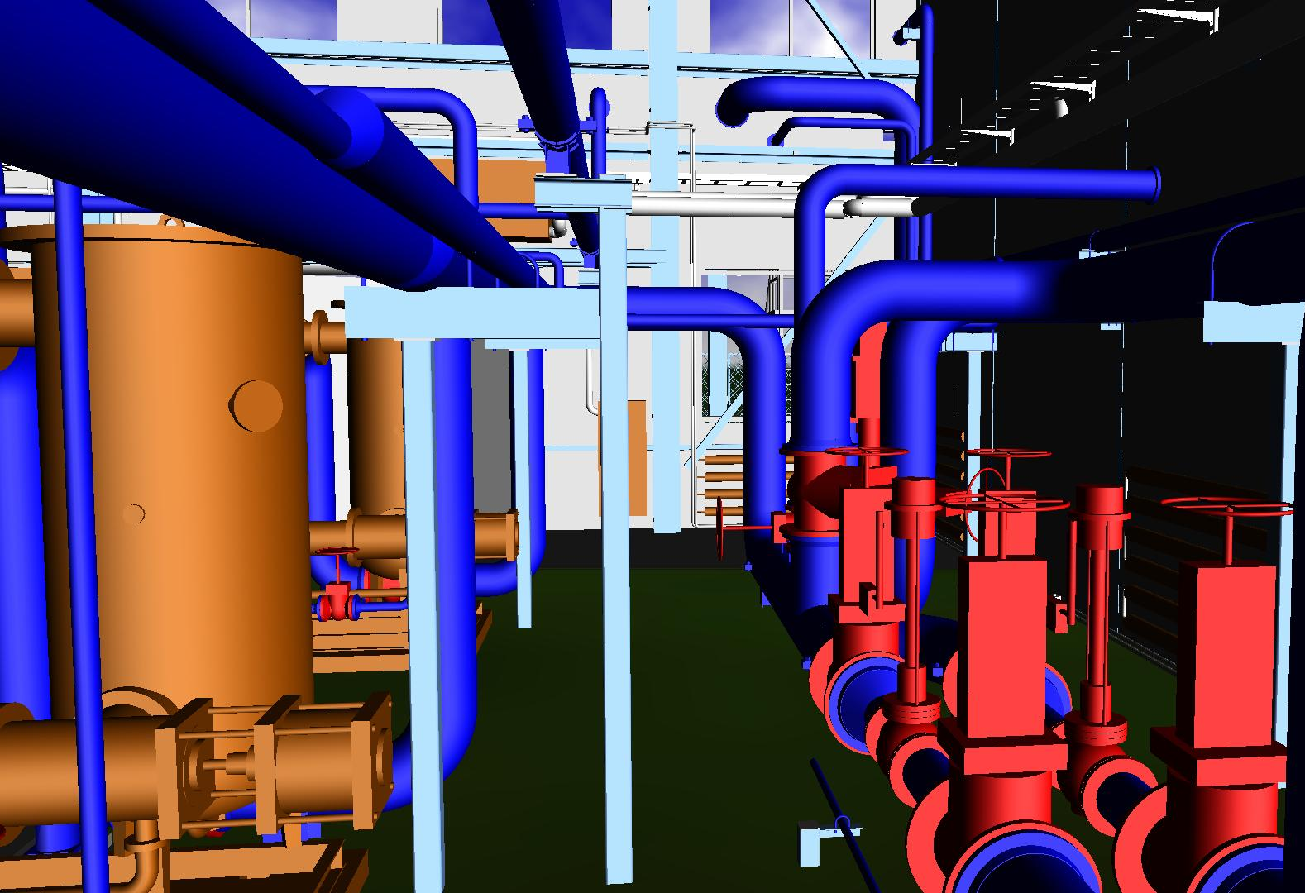
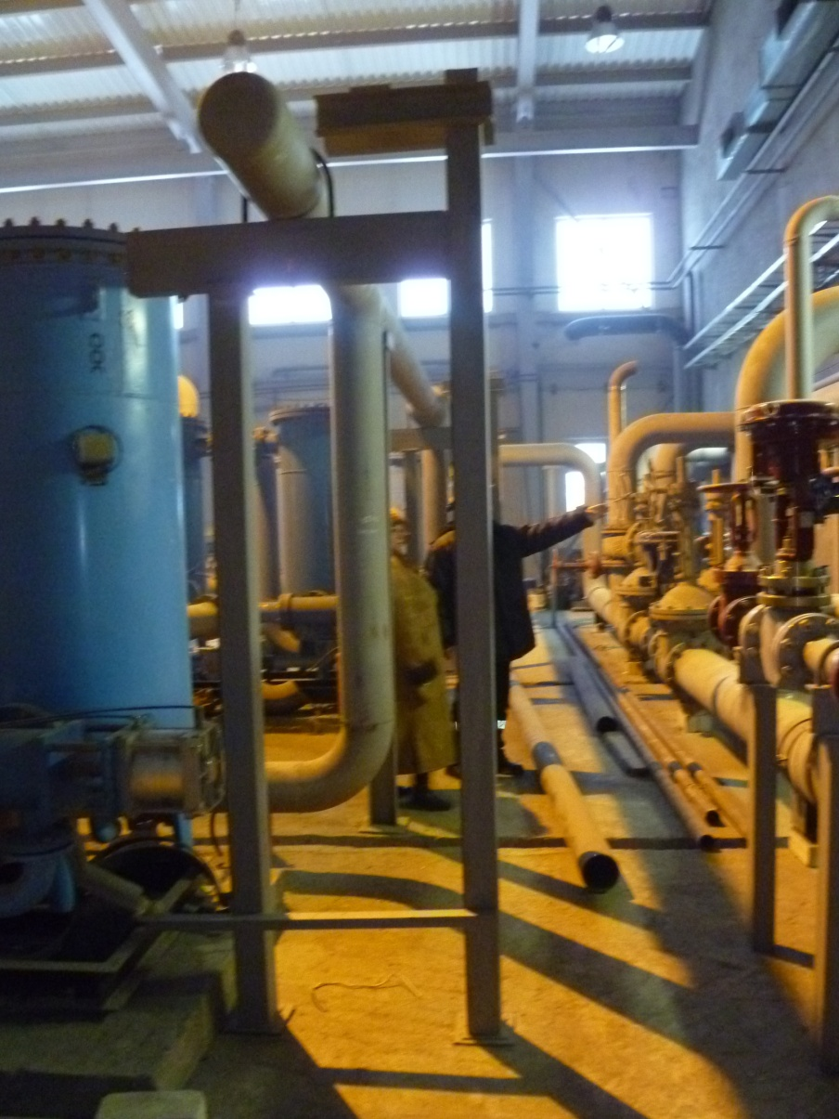
ЗD МОДЕЛЬ И ЕЕ ВОПЛОЩЕНИЕ
Азотно-кислородная станция
Отделение очистки и осушки воздуха

Slide 16
Выводы
Экономический тренд современности - снижение затрат в целом, в том числе на этапе строительства.
2. Повышение качества строительства требует увеличения объема, глубины и достоверности контрольных операций и влечет за собой увеличение издержек.

Slide 17
Выводы
3. Реализация предложенной единой системы по организации контроля качества на всех стадиях жизненного цикла объекта позволит:
а) снизить издержки инвестора и заказчика, подрядчиков на 15 – 20 %;
б) оптимизировать процессы управления строительством заказчиком, проектировщиком и подрядчиком;
в) минимизировать риски отказов объекта в процессе строительства и эксплуатации, снизив их оценочно на 15 – 20 %;
г) повысить качество проектирования и строительства.
4. Инструмент реализации единой системы по организации контроля качества - применение 3D моделирования объектов на полный жизненный цикл.

Slide 18
Предложения
Разработать единую систему нормативно-технической документации для оценки соответствия деятельности всех участников процесса контроля качества строительства: заказчиков, изыскателей, проектировщиков, подрядчиков, эксплуатации и 3D моделирования.
2. Включать в технические задания на проектирование особо опасных, технически сложных и уникальных объектов требования о разработке и дальнейшем использовании при строительстве и эксплуатации 3D модели объекта.
3. Определить «пилотные» проекты для апробирования предлагаемых инноваций.

Slide 19
Предложения
4. Инструмент реализации единой системы по организации контроля качества - применение 3D моделирования объектов на полный жизненный цикл.
5. Организовать совместное Минстрой, НОСТРОЙ и НОП финансирование разработки системы нормативных документов, регламентирующих процессы организации контроля качества и разработки 3D модели объекта на весь жизненный цикл объекта.
6. Придать программе разработки единой системы по организации контроля качества государственный статус с прямым финансированием из правительственного бюджета либо за счет налоговых льгот и других преференций .
Это даст возможность в кратчайшие сроки реализовать поставленные цели и обеспечить защиту экономических интересов России и ее компаний.

Slide 20
Спасибо за внимание!

